Slide 1
إشراف: د.م. نضال الريس
إعداد المهندس: محمد أبو حوران
مفرغات الصواعق ذات الغلاف العازل البولميري
Long term performance of polymer housed MO-surge arresters

Slide 2
-1مقدمة:
تعد مفرغات الصواعق من التجهيزات الأساسية في نظام القدرة الكهربائي ,حيث تضمن تنسيق مناسب للعازلية و تؤمن حماية التجهيزات القيمة كمحولات الاستطاعة و الكابلات من التوترات الزائدة الناتجة عن البرق أو عمليات الفصل و الوصل .

Slide 3
-2تصميم مفرغات الصواعق الأوكسيدية المعدنية:
تتألف هذه المفرغات من قسمين رئيسين هما القسم الفعال و الغلاف العازل ,يتكون القسم الفعال من تكدس مقاومات أوكسيدية معدنية(ذات مميزات توتر-تيار غير خطية) محفوظة ضمن بنية ميكانيكية و يؤمن الغلاف العازل الحماية ضد الظروف المحيطة.
-1-2مبادئ تصميم مفرغات التوتر العالي ذات الغلاف العازل البولميري
-2-2مبادئ تصميم مفرغات التوتر المتوسط ذات الغلاف العازل البولميري
3-2-الأداء في حالة التلوث و الشدة الشعاعية للحقل الكهربائي

Slide 4
-1-2مبادئ تصميم مفرغات التوتر العالي ذات الغلاف العازل البولميري:
النوع الأول(A) :يسمى النوع ذي الصمام و يشبه المفرغات ذات الغلاف العازل البورسلاني,و تدعم المقاومات ببنية داخلية على شكل قفص مصنوع من مواد مثل FRP (بوليمرات مقوية بألياف) على شكل قضبان أو حلقات.
تحتاج هذه المفرغات إلى أنظمة تحرير ضغط لاحتوائها على كمية من الغاز بداخلها.
من فوائد هذا النموذج :القدرة الميكانيكية العالية و الأداء المضمون في حالة القصر.
النوع الثاني(B):نميز هنا بين التصميم المغَلٌف(B1) و التصميم ألقفصي(B2).
الميزات التقنية الأساسية للتصميم B2 مثل ميزات النوع A.فيما يتعلق بالمواد كان هناك اتجاه نحو المطاط السيليكوني (SR) و ذلك لسبب هام حيث تمتاز هذه المادة بخاصيٌة صد الماء (HYDROPHOBICITY) و يملك حساسية أقل تجاه الأشعة الشمسية بسبب بنيته الكيميائية.الشكل (1) يوضح ذلك.

Slide 5
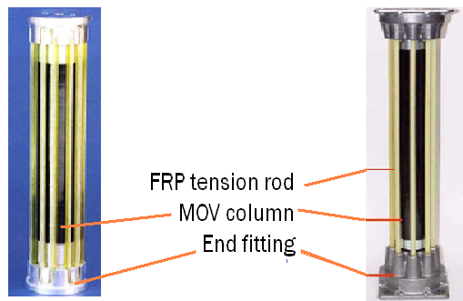
Fig. 1: Internal mechanical structure
of Type B2 arresters, „cage design“.
Left: Loop design, right: rod design.

Slide 6
-2-2مبادئ تصميم مفرغات التوتر المتوسط ذات الغلاف العازل البولميري:
المجموعة الأولى:
تكون المادة البولميرية كالسليكون متوضعة مباشرة على الأجزاء الداخلية وهنا لا تلزم أغطية للأطراف.
المجموعة الثانية:
يكون الغلاف العازل مضغوطا حول الجزء الفعال وهنا تلزم أغطية للأطراف.
المجموعة الثالثة:
مثل الثانية مع وجود فراغ داخلي للغاز إما بشكل مقصود تصميميا أو غير مقصود نتيجة عمليات التصنيع غير المتحكم بها.

Slide 7
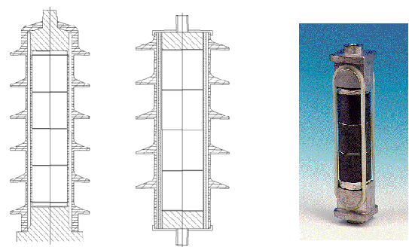
Fig. 2: Principle designs of
MV arresters. Left: Group I,
right: Group II (III).
Fig. 3: Internal
structure of a MV
arrester, Group I.

Slide 8
-3الاختبارات:
تم حديثا نشر المواصفات القياسية من قبل IEC (IEC 60099-4 ,ED. 1.2 2001-12)
و التي تتضمن إجراءات اختبار مفرغات الصواعق ذات الغلاف العازل الأوكسيدي البولميري بالإضافة إلى الاختبارات المناخية و الميكانيكية و قصر الدارة .
الاختبارات طويلة الأمد أدت إلى نقاشات جدلية و من الأسباب صعوبة تحديد الإجراءات التي تراعي ظاهرة صد الماء ,بالإضافة إلى صعوبة تغطية المستلزمات المناخية المتنوعة في اختبار واحد.
-1-3 الأداء طويل الأمد للعازل الخارجي
-2-3 الاختبارات القياسية(المعيارية) للمفرغات
-3-3الاختبارات غير القياسية:
-1-3-3 اختبارات الغمر بالماء
-2-3-3اختبارات التخلص من الرطوبة
3-3-3- الاختبارات طويلة الأجل لدخول الرطوبة

Slide 9
-1-3 الأداء طويل الأمد للعازل الخارجي:
تم تطوير العديد من الإجراءات لتفحص أداء العوازل البولميرية تحت تأثير مختلف الشروط المحيطة منها الاختبارات طويلة الأجل و التي تدوم مدة 1000h أو 5000h مع تطبيق توترات متوسطة. من الأمور الهامة هنا السلوك الديناميكي لخاصية صد الماء ,حيث تفقد بعض المواد هذه الخاصية بشكل دائم مثل (EPDM) أو بشكل مؤقت حيث تستعيدها بعد فترة الإجهاد مثل السليكون .
اعتمادا على إجراءات الاختبارات القياسية مثل (VDE 441-1982 )و (IEC 61109-1992) لعوازل الخطوط ....كانت هناك محاولات لإجراء اختبارات طويلة الأمد مع تطبيق توترات عالية,لكن هذا يواجه بمشكلة وهي أن المختبرات الحالية تقوم بتجربة الملح الضبابي (SOLT FOG TESTS) مدة 1000h عند توترات KV(100-150) و مدة 5000h عند توترات متوسطة.

Slide 10
-2-3 الاختبارات القياسية(المعيارية) للمفرغات:
اختبار العازل الخارجي فقط لا يكفي حيث يتوجب اختبار كامل التصميم و تجرى اختبارات مثل "اختبار دخول الرطوبة" تضغط المفرغة ميكانيكيا من مختلف الاتجاهات و تحفظ في ماء مغلي مدة 42h و بعد أن يبرد في الماء لدرجة الحرارة المحيطة تتكرر قياسات التيار المتناوب و تقارن النتائج مع القياسات السابقة ,لا يجب أن تكون هناك تغيرات بالمميزات الكهربائية و عدم وجود إشارة على دخول الماء ضمن التصميم.
-3-3الاختبارات غير القياسية:
منها اختبارات المقارنة,فحص أداء تصاميم مختلفة تحت تأثير ضغط عالي ,السلوك طويل الأمد في ظروف الملح الضبابي و التصرف تحت تأثير حرارة عالية.

Slide 11
-1-3-3 اختبارات الغمر بالماء :
نغمر نوعين من مفرغات الصواعق السليكونية –المجموعة الأولى-(نوع -xنوع (y في ماء منزوع الشوارد مع (1kg/m³of NACL) و يتم فحص دخول الماء من خلال قياس تيار
التسريب المستمر .تأخذ درجتين ((100 C-70 C لدراسة تأثير درجة حرارة الماء ,و يلاحظ اختلاف في مقاومة نفاذية الرطوبة .في الشكل -5-- المفرغة Y تقاوم لأكثر من 100h في درجة الغليان قبل ظهور تغير ملحوظ في تيار التسريب , بينما يملك النوع x مقاومة قليلة تجاه نفاذية الماء و يلزم عدة ساعات لبلوغ تيار التسريب عدة A. µ
إذا حرارة الماء لها تأثير كبير على نسبة نمو تيار التسريب.

Slide 12
Fig. 5: Water immersion test with two different
water temperatures. Test duration up to 800 h.

Slide 13
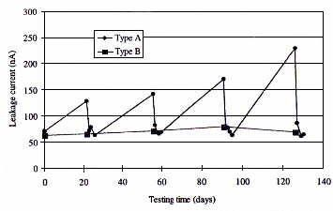
-2-3-3اختبارات التخلص من الرطوبة:
تستخدم نفس الإجراءات و القياسات في تجربة الغمر بالماء و لنفس النوعين Y-X ,تحفظ العينات في ظروف الغرفة العادية ,يظهر الشكل (6) أن التخلص من تسرب الرطوبة يكون سريعا للمفرغات المختبرة.
طالما أن الرطوبة لم تتكاثف لتشكل الماء فيكون التصميم غير معرض للخطر .
Fig. 6: Change of leakage current due to
diffusion of humidity into the design and
recovery in dry periods.

Slide 14
3-3-3- الاختبارات طويلة الأجل لدخول الرطوبة:
تم اختبار سبعة أنواع مختلفة من مفرغات الصواعق للتوترات المتوسطة, حيث وضعت العينات في حجرة ذات رطوبة عالية (30C-35C) و رطوبة نسبية (0.95-0.100) مع:
- مطر صناعي مدة (2.5h) كل يوم.
-تطبيق توتر متناوب 12KV
-اختبارات ميكانيكية وكهربائية مدة 5 أيام كل أربع أسابيع.
-تكرر العملية طيلة فترة الاختبار البالغة 780 days
يظهر الشكل (7) أن كل تصاميم المجموعتين الثانية والثالثة قد فشلت خلال فترة قصيرة ,وبشكل خاص الثالثة حيث ظهرت كمية من الغاز داخل الغلاف العازل ,بينما المجموعة الأولى (مع السليكون) فقاومت لمدة طويلة.

Slide 15
Fig. 7: Results of long duration moisture
ingress tests.

Slide 16
-4 اختبارات ميدانية:
تم أخذ 67 مفرغة صواعق للتوتر المتوسط و ذات عازل بولميري من ثمانية أشكال مختلفة(خدمت من 4-15 سنة) من عدة شبكات توتر (24kV) في فنلندا وأجريت الاختبارات التالية:
- فحص بصري .
- قياس مقاومة العازل باستخدام توتر 1000 vdc
- قياس التوتر المستمر عند 3mA dc
- قياس التوتر المتناوب و ضياع القدرة عند 3mA
- التوتر المتبقي عند نبضات تيار (2.5/70 µs) ثلاث نبضات موجبة وأخرى سالبة مع (1.6-2.5 kA) حسب نوع المفرغة.
- إعادة قياس التوتر المستمر عند 3mA dc

Slide 17
-5 مراكز الاختبار الخارجية:
ركبت مفرغات الصواعق على خطوط حقيقية في مراكز اختبار خارجية, مثل تركيب مفرغات للتوتر المتوسط من النوع y (المجموعة الأولى) في محطة اختبار ESKOM في جنوب أفريقيا قبالة شاطئ البحر ,حيث قاومت مختلف الاجهادات لأملاح البحر ورمال الصحراء و الأشعة فوق البنفسجية لعدة سنوات دون فشلها .
و الأشكال التالية توضح ذلك:

Slide 18
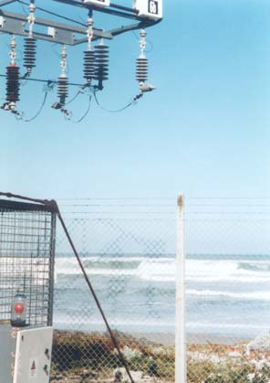
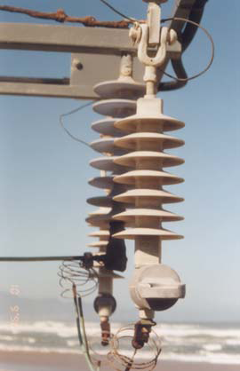
Fig. 8: MO-surge arrester for MV system in an outdoor
test station of ESKOM, South Africa.
Left: View of the test station, located directly at the
shore of the Atlantic Ocean. Right: MO-surge arrester
with insulating bracket and disconnected under test.

Slide 19
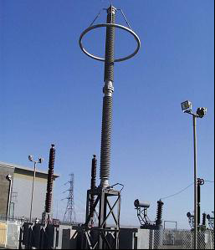
Fig. 9: 420 kV MO-surge arrester
with polymeric
housing
(outer insulation: RTVsilicone)
under test in Dungeness
(NGC/UK).

Slide 20
-6الاستنتاج:
- يمكن تصنيف المفرغات تبعا لبنيتها الداخلية .
- أظهر السليكون كغلاف عازل أنه ذو أداء أفضل من بقية المواد البولميرية.
- حتى الآن هناك صعوبة في إجراء اختبار طويل على كامل مفرغة التوتر العالي.
- هناك بعض المواد البولميرية تفقد خاصية صد الماء, بينما تحتفظ مواد أخرى بهذه الخاصية مثل السليكون.
- أظهرت الدراسات و التجارب في مراكز الاختبار الخارجية في جنوب أفريقيا(ESKOM) و انكلترا (NGC) أن أداء المفرغات ذات الغلاف العازل البولميري- للتوترات المتوسطة (MV) و العالية (HV) و العالية جداً (EHV)- كان جيداً جداً.

Slide 21
7. REFERENCES
[1] IEC 60099-4, Ed.1.2, 2001-12; Surge arresters – Part 4: Metal-oxide surge arresters without gaps
for a.c. systems
[2] V. Hinrichsen, “Latest Designs and Service Experience with Station-Class Polymer Housed Surge
Arresters”, [World Conference on Insulators, Arresters and Bushings, Marbella/Spain, November
16-19, 2003; proceedings]
[3] W. Schmidt, “New POLIM medium-voltage surge arresters with silicon insulation”, [ABB Review
2-96]
[4] K. Lahti, B. Richter, K. Kannus, K. Nousiainen, “Internal Degradation of Polymer Housed Metal
Oxide Surge Arresters in Very Humid Conditions” [Proceedings ISH London, UK, 1999]
[5] Oberflächenverhalten von Freiluftgeräten mit Kunststoffgehäusen. Technischer Bericht Nr. 291 der
FGH, Januar 1999 (in German)
[6] Natural and artificial ageing and pollution testing of polymeric insulators. CIGRE Brochure 142,

Slide 22
وشكراً لإصغائكم

